Slide 1


Arduino ⭤ Unity
Open Sound Control

Slide 2
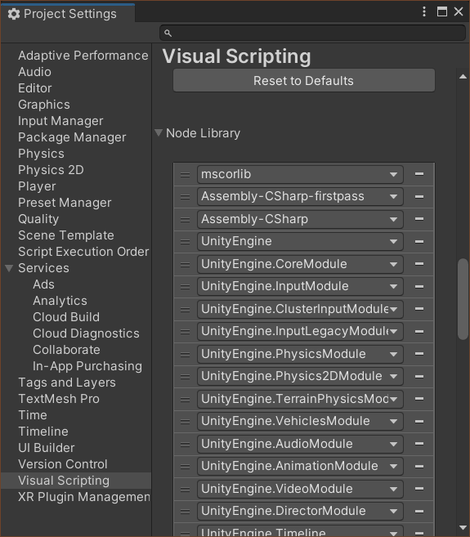
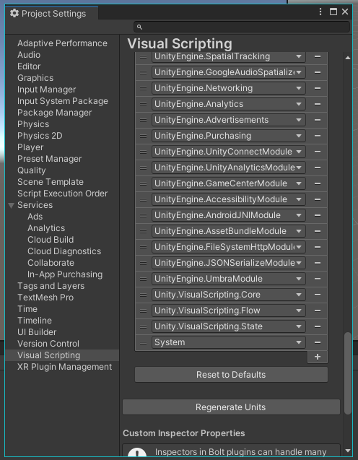
Ajoutez System au Visual Scripting Node Library
1
Ouvrez les Project Settings
1
Ouvrez le Node Library et descendez en bas de la liste
4
Cliquez sur le + pour ajouter System

Slide 3
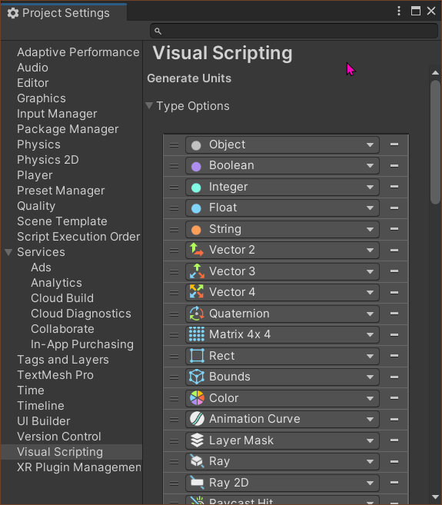
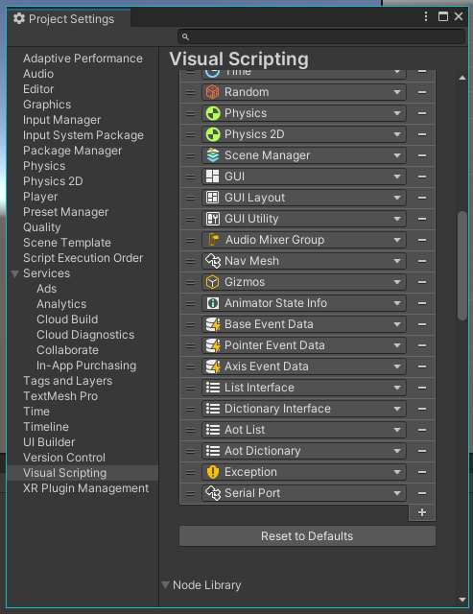
Ajoutez SerialPort au Visual Scripting Type Options
1
Ouvrez les Project Settings
3
Ouvrez les Types Options et descendez en bas de la liste
Cliquez sur le + pour ajouter OSC Message et OSC Value
4
2

